Slide 1
התאוריה וקצת מהסטטיסטיקה של הWPPSI-III
בראין פרידמאן
שפ"ח מעלה אדומים

Slide 2
למה זה חשוב
להבין את הרקע
להבין מה המבחן בודק
להפיק מסקנות נכונות
לפתור פערים בין תת-מבחנים/אינדקסים

Slide 3
תאוריות של אינטליגנציה
Spearman’s G (general intelligence)
Thurstone - Primary Mental Abilities
Gardner - Multiple Intelligences
Sternberg - Triarchic Theory of Intelligence
Emotional Intelligence
Cattell- Horn- Carroll (CHC)

Slide 4
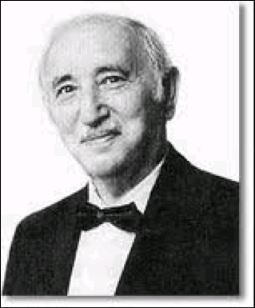
דוד וכסלר
1896-1981

Slide 5
אודות חייו
1896-1981
נולד ברומניה, עבר לארצות הברית כשהיה ילד צעיר
פסיכולוג בBELLVUE וגם בצבא האמריקאית במלחמת עולם הראשונה
מאד מושפע מהמבחנים ALPHA וBETA והגישות של Spearman and Thorndike
WISC 1939, 1949, 1974, 1991, 2003, (2014)
WAIS 1939, 1955, 1981, 1997, 2008
WPPSI 1967, 1989 (WPPSI-R), 2003, 2013

Slide 6
השיטה של וכסלר
“Intelligence is the aggregate or global capacity of the individual to act purposefully, to think rationally and to deal effectively with his environment”
Wechsler, D. (1944). The measurement of adult intelligence (3rd ed.). Baltimore: Williams & Wilkins.

Slide 7
גישה אחת
It is a matter of luck that many of the Wechsler subtests are neurologically relevant
McFie 1975 p.14 (as cited in Wechsler, 2002, p. 5)

Slide 8
הגישה של וכסלר
“What we measure with tests is not what tests measure- not information, not spatial perception and not reasoning ability. These are only a means to an end. What intelligence tests measure is something much more important- the capacity of an individual to understand the world about him and his resourcefulness to cope with its challenges”

Slide 9
כלומר...
המבחן לא מיועד להגדיר היכולת הקוגניטיבית של המאובחן, אלה לראות היכולות שלו להתמודד עם העולם שבו הוא חי.
המבחנים אמורים להיות חלק מההערכה כדי לתת לנו מידע על היכולות של המאובחן להתמודד עם החיים היום-יומיים שלו
בכוונה התת-מבחנים מורכבים כי העולם מורכב ודורש השתמשות בכמה יכולות באופן סימולטני

Slide 10
הגישה של וכסלר
וכסלר עשה חלוקה בין היכולת ה"מילולי" ליכולת ה"ביצועי". למרות זאת
“The grouping of subtests into verbal and performance areas does not imply that these are the only abilities involved in the test. The subtests are different measures of intelligence, and the dichotomy of verbal and performance areas is only one of several ways in which the tests can be grouped

Slide 11
כלומר...
אל תרגיש מחויבות לחילוק של "מילולי"" ביצועי" ו"מהירות העיבוד" ו"GLC"

Slide 12
איך בונים מבחן
Confirmatory Vs. Exploratory Factor Analysis
גישה אחת- יש לך תיאוריה/הגדרה, ומנסים לבנות מבחן שבודק התיאוריה
  דוגמאות- KABC, WJ-III, BECK DEPRESSION INVENTORY
  משתמש בCFA
גישה שניה- יש לך שאלון, ואחר כך בודקים האם אפשר לכלול השאלות בפקטורים ולתת כותרת שמסביר השאלות שנכללות בתוך הפקור
  דוגמאות- הטיזה שלי, WISC-R, WPPSI, WAIS
  משתמש ב, EFA ורק אחר כך בודק בCFA

Slide 13
למה עדכנו הWPPSI-?R
1) להגדיל טווח הגילאים הנבדקים
2)יותר שימושי לתת-קבוצות
3) לעדכן המאפיינים הפסיכומטריים
4) יותר קל למאבחן/ מאובחן
5)*** לעדכן המבחן על פי תיאוריות חדשות

Slide 14
5)*** לעדכן המבחן על פי תיאוריות חדשות
סייק טייק ראו לנכון להכליל בתוך המבחן דברים שלפי מחקר מודדים חלקים חשובים של "אינטליגנציה" אבל להיות נאמנים לגישה של וכסלר
  לדוגמא- להוסיף מדד של מהירות העיבוד
  לדוגמא- להוסיף מבחנים נוספים שבודקים יכולת פלאידית, כגון מטריצות ומושגים חזותיים
  חשוב לציין שהתת מבחנים לא מדדים של יכולות "טהורות"
    לדוגמא- התת מבחן "ידיעות" בודק, לפי המדריך child’s ability to acquire, retain, and retrieve general factual knowledge…It involves crystalized intelligence, long term memory, and the ability to retain and retrieve knowledge from school and the environment. Other skills that can be utilized include auditory perception and comprehension, and verbal expressive ability.
    זאת אומרת שכל תת מבחן מתייחס ומושפע מכמה יכולות שעובדות ביחד
      זה המשך של הגישה של וכסלר, שבעולם האמיתי נדרש להשתמש בכמה יכולות בבת אחת

Slide 15
איך וכסלר בנה המבחנים שלו
1) לקח חלקים ממבחנים אחרים שלפי דעתו מודדים "אינטליגנציה"
2) עדכן אותם לפי שיקול דעתו
3)השתמש בהם
4)הגדיר אותם כממדים לפי השיטה שלו
חברי סייק טיק עשו תהליך דומה
1) על פי ייעוץ עם מומחים בתחום, לקח חלק ממבחני וכסלר והוסיף עוד מבחנים אחרים שלדעתם מודדים "אינטליגנציה"
2)עדכן אותם
3) השתמש בהם
4) הגדיר אותם לפי איך הם נראים (Face validity)
5) עשו EFA כדי לברר הפקטורים שמכליל השאלות

Slide 16
ADD CHART FROM ESSENTIALS OF WHERE EACH TEST IS FROM
Lichtenberger & Kaufman, 2003, p. 6

Slide 17
מה הבעיה עם הגישה הזאת
1) אם אין תיאוריה שעומד מאחורי השאלות, לפעמים מה שנראית על פניו כדבר אחד לא באמת בודק אותו דבר
2) קשה אחר כך להשוות בין התוצאות במבחן אחד ובין התוצאות במבחן אחר
  CHC וXBA
3) כשיש קושי, קשה לנמק ולהסביר איפה בדיוק נקודת הקושי

Slide 18
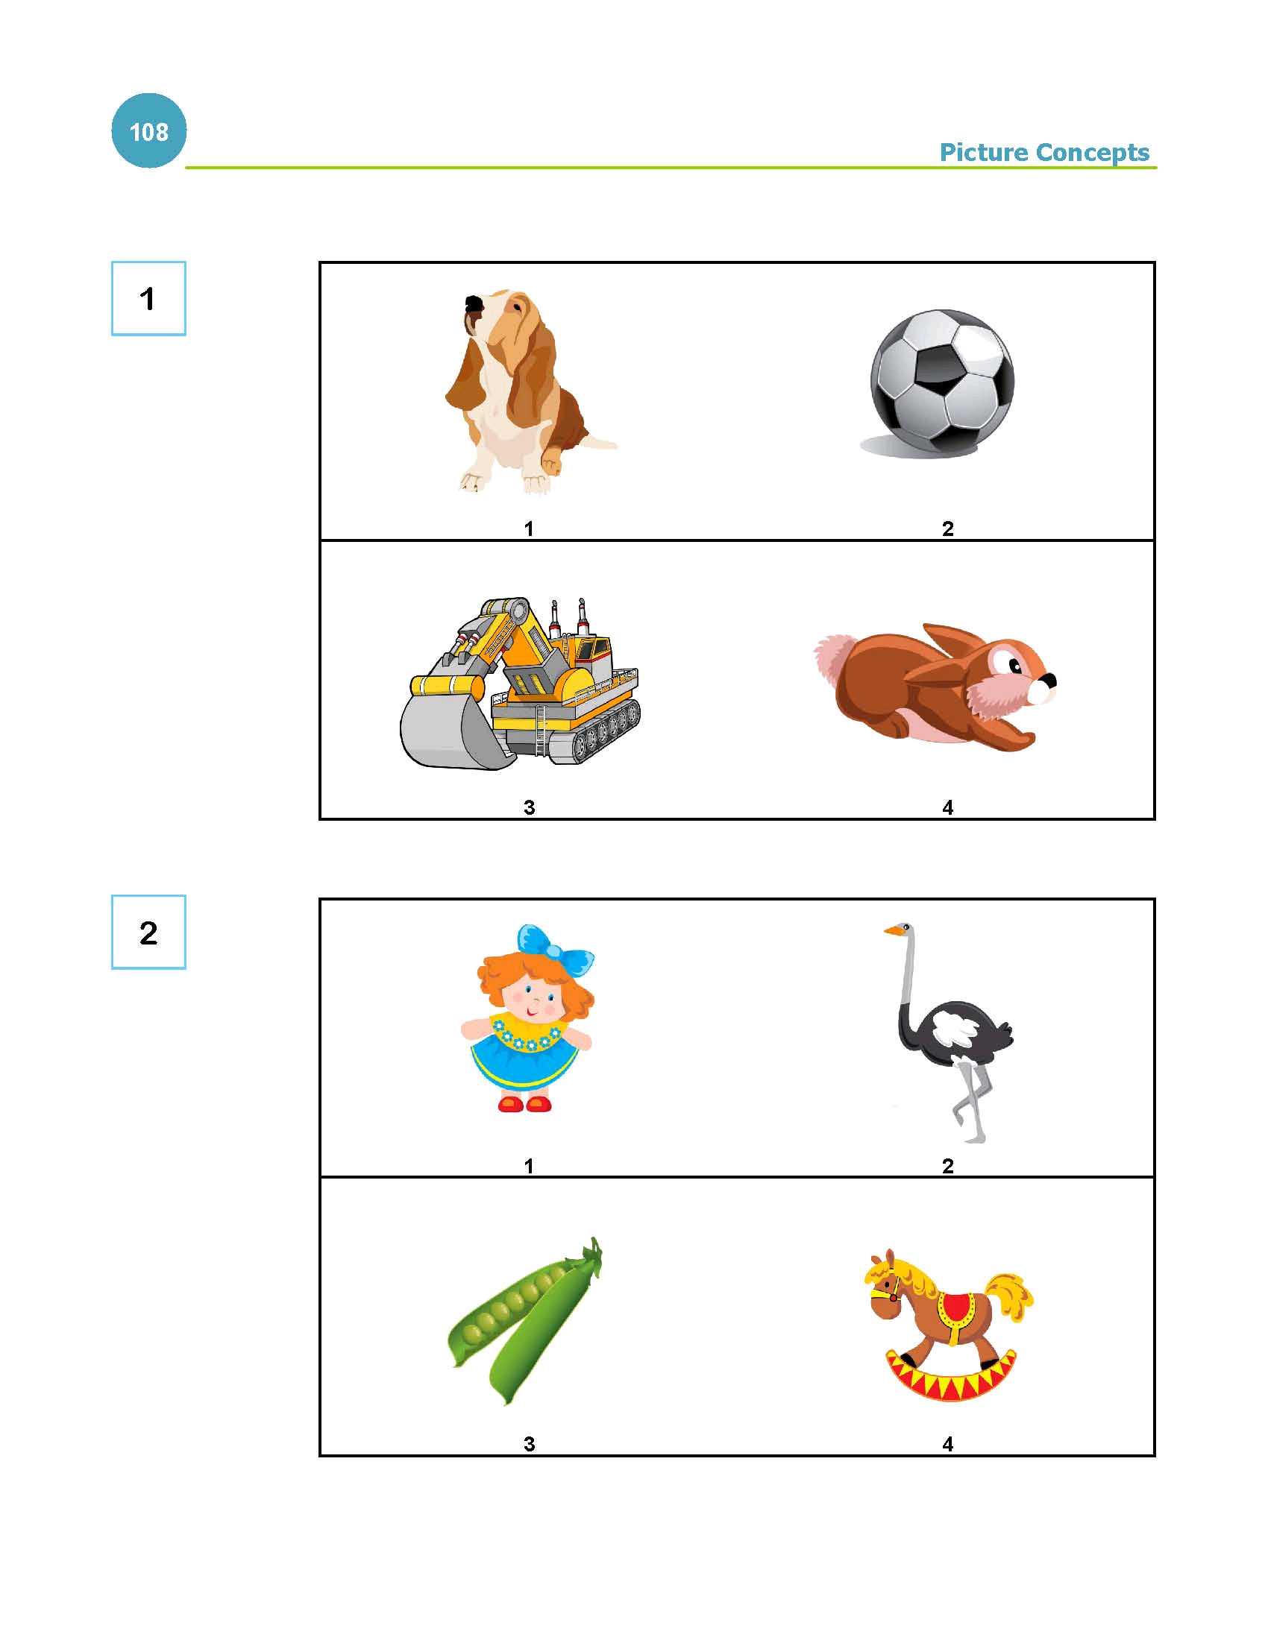
מושגים חזותיים

Slide 19
לפי המדריך, מונחים חזותיים בודק
…Designed to measure abstract, categorical reasoning ability… The solution to easier items are generally attained by reasoning based on concrete representation, whereas the solution to more difficult items are obtained by reasoning based on more abstract representation.

Slide 20
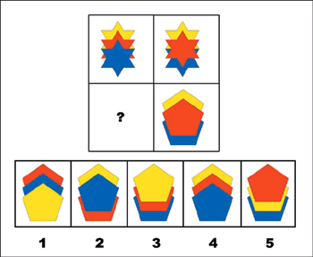
מטריצות

Slide 21
לפי המדריך, מטריצות בודקת
…are a good measure of fluid intelligence and reliable estimate of general intellectual ability. Four types of items were designed to provide a reliable measure of visual information processing and abstract reasoning skills. These four types of matrices are continuous and discrete pattern completion, classification, analogical reasoning, and serial reasoning.

Slide 22
איפה לשבץ תת-המבחנים האלו
האם הם מבחנים מילוליים, ביצועים, או מהירות העיבוד?
לפי סייק טיק- ביכולת הביצועי
אבל

Slide 23
Exploratory Factor Pattern Loadings for Core and Supplemental Subtest 4:0-7:3
 | מילולי | ביצועי | מהירות העיבוד
קוביות | 01. | 62.* | 13.
מטריצות | 20. | 36.* | 21.
מושגים חזותיים | 30.* | 26. | 17.
השלמת תמונות | 22. | 55.* | -01.
הרכבת עצמים | -11. | 78.* | -02.
Wechsler, 2002, p. 79-82

Slide 24
Exploratory Factor Pattern Loadings for Core and Supplemental Subtest 4:0-4:11
 | מילולי | ביצועי | מהירות העיבוד
קוביות | -05. | 49.* | 23.
מטריצות | 16. | 19. | 39.*
מושגים חזותיים | 33.* | 07. | 34.*
השלמת תמונות | 26. | 58. | -03.
הרכבת עצמים | -12. | 70. | 12.

Slide 25
Exploratory Factor Pattern Loadings for Core and Supplemental Subtest 5:0-5:11
 | מילולי | ביצועי | מהירות העיבוד
קוביות | 02. | 61.* | 17.
מטריצות | 12. | 36.* | 30.*
מושגים חזותיים | 15. | 46.* | 15.
השלמת תמונות | 23. | 56.* | -01.
הרכבת עצמים | -13. | 82.* | -03.

Slide 26
Exploratory Factor Pattern Loadings for Core and Supplemental Subtest 6:0-7:3
 | מילולי | ביצועי | מהירות העיבוד
קוביות | 03. | 76.* | 03.
מטריצות | 27. | 59.* | -09.
מושגים חזותיים | 51.* | 10. | 06.
השלמת תמונות | 23. | 38. | 16.
הרכבת עצמים | -04. | 67. | 01.

Slide 27
אז מה לעשות
במדריך העיוני יש הסברים לתוצאות האלו, ואפשר לכתוב אותם בדוח
גם אפשר לחשוב על ניתוח אחרת

Slide 28
היתרונות בשימוש ב-CHC
אפשר להשתמש במושגים ויכולות כדי להסביר פערים בין התת-מבחנים
אפשר להעמיק בתחומים ספציפיים
קל להשוות בין מבחנים שונים
אפשר להשלים תחומים שלא נבדקים

Slide 29
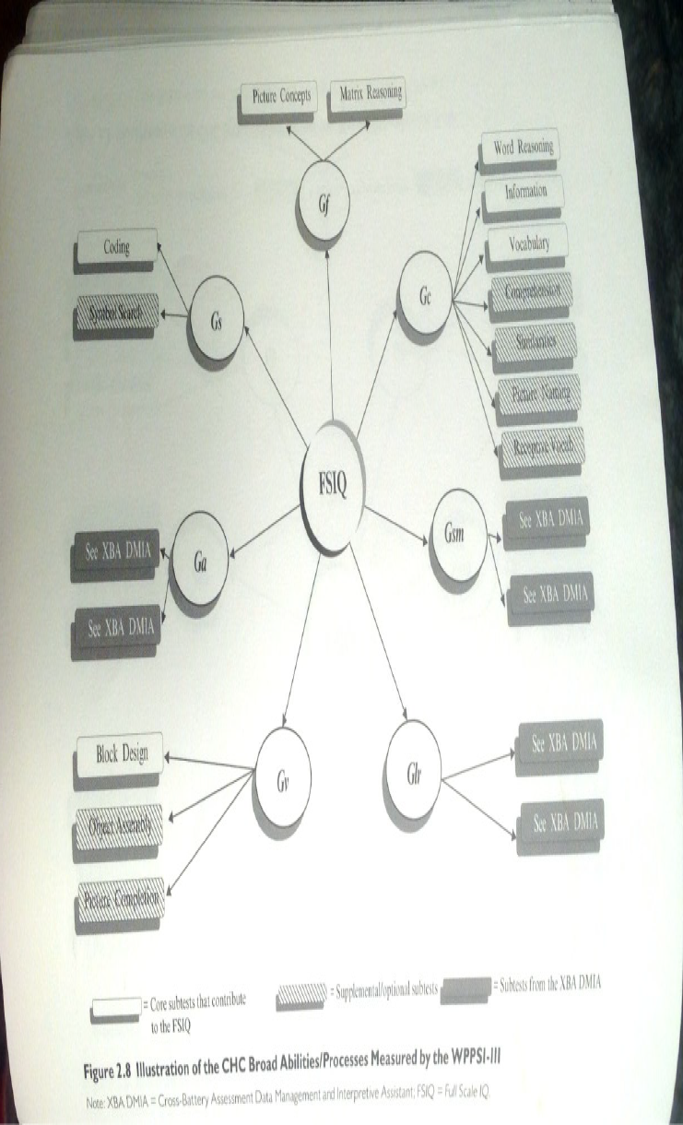
מה אומר לנו ה-CHC
Flanagan, Ortiz, & Alonso, 2007

Slide 30
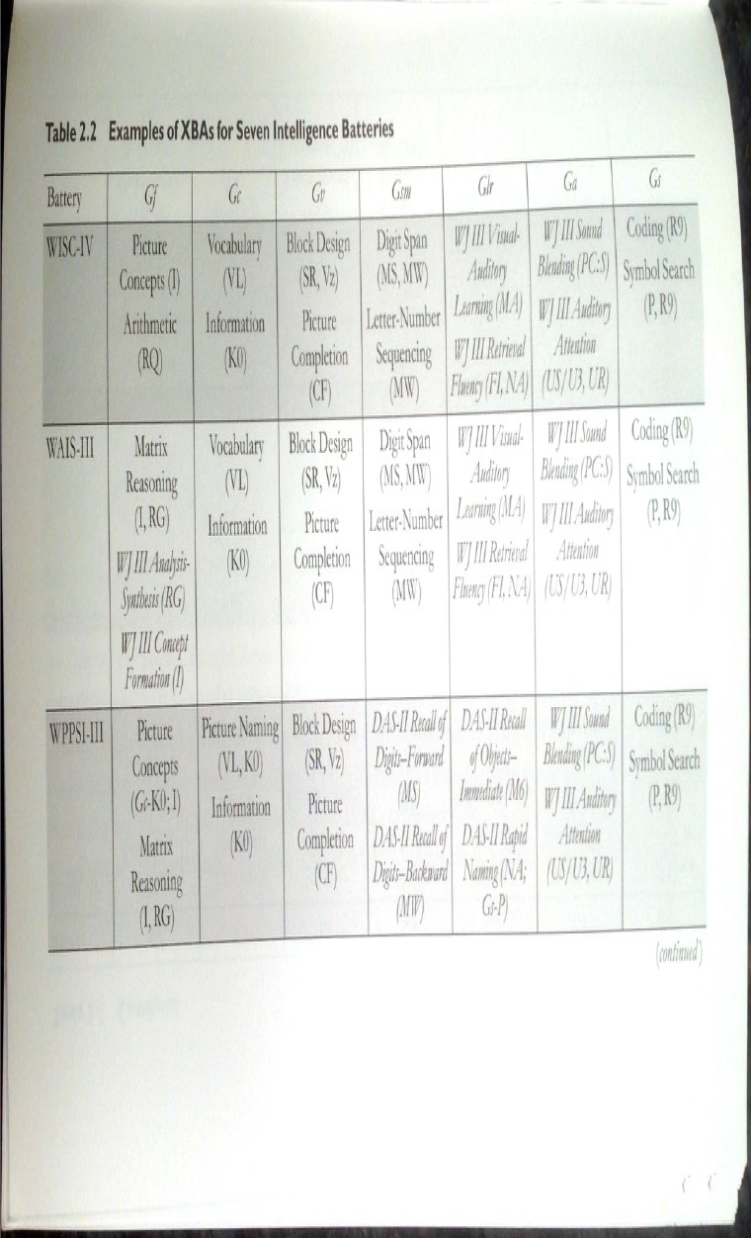
מה אומר לנו ה-CHC
Flanagan, Ortiz, & Alonso, 2007

Slide 31
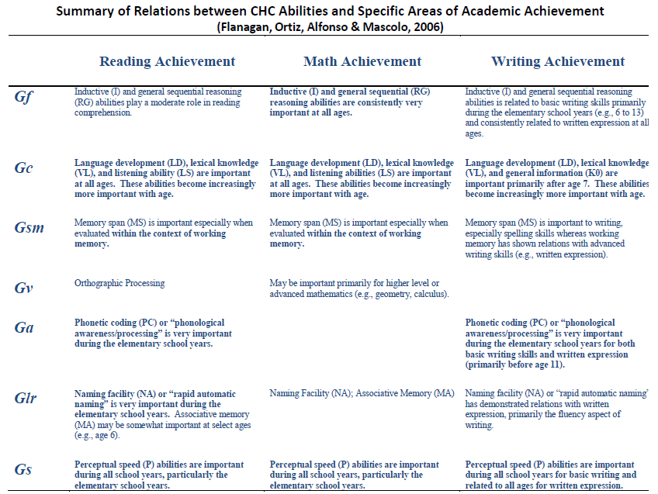

Slide 32
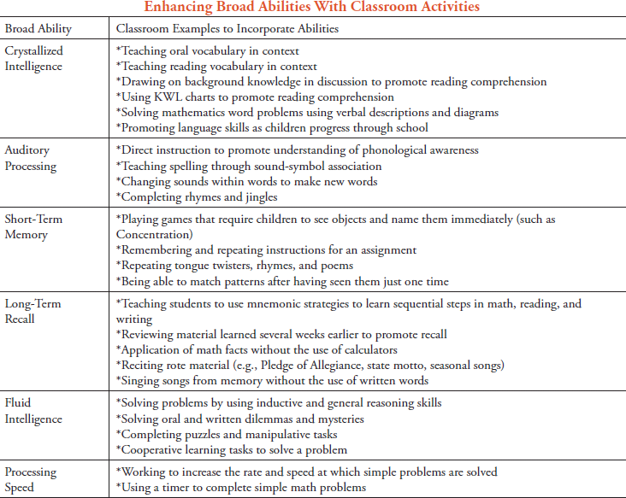
Lynch & Warner (2012)

Slide 33
Alfonso, V.C. & Flanagan, D.P. (2013). Cross-Battery Assessment for intervention in referrals for suspected SLD [PDF Version]. Retrieved from www.nasponline.org/conventions/2013/handouts/ms/NASP2013.pdf
Flanagan, D.P., Ortiz, S.O., & Alonso, V.C. (2007) Essentials of Cross-Battery Assessment, 2nd Edition. Hoboken, NJ: Wiley & Sons.
Hurks, P.P.M., Hendriksen, J.G.M., Dek, J.E., & Kooij, A.P. (2013). Normal variability of children’s scaled scores on subtests of the Dutch Wechsler Preschool and Primary scale of Intelligence – Third Edition, The Clinical Neuropsychologist, 27(6), 988-1003.
Lichtenberger, E.O. & Kaufman, A.S. (2003). Essentials of WPPSI-III Assessment, 1st Edition. Hoboken, NJ: Wiley & Sons.
Lynch, S.A. & Warner, L. (2012). A new theoretical perspective of cognitive abilities, Childhood Education, 88(6), 347-353.
Sattler, J.M. (2008). Wechsler Preschool and Primary Scale of Intelligence – Third Edition (WPPSI-III): Description. Assessment of Children. San Diego, CA: Jerome M. Sattler, Publisher, Inc.
Sattler, J.M. (2008). WPPSI-III subtests and interpreting the WPSSI-III. Assessment of Children. San Diego, CA: Jerome M. Sattler, Publisher, Inc.
Wechsler, D. (2002). WPPSI-III: Technical and interpretive manual. San Antonio, TX: The Psychological Corporation.
Wechsler, D. (1944). The measurement of adult intelligence (3rd ed.). Baltimore: Williams & Wilkins.

